Slide 1
Sprayer, jeder dritter wird geschnappt

Slide 5
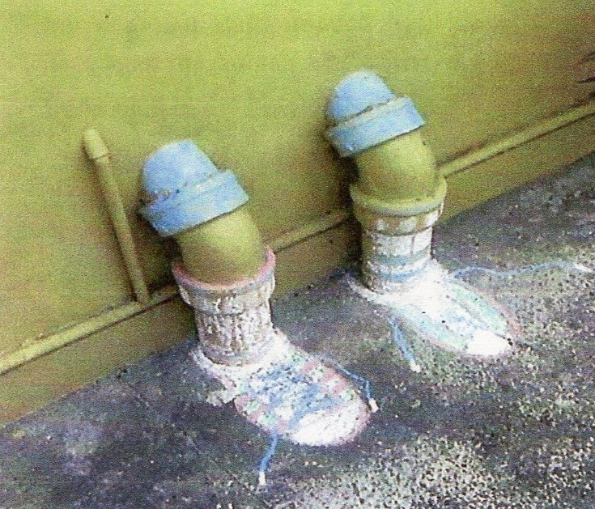

Slide 6
